Slide 1
Живая память
К 75 - ЛЕТИЮ ПОБЕДЫ В ВЕЛИКОЙ ОТЕЧЕСТВЕННОЙ ВОЙНЕ
СОЛОНЕШЕНСКИЙ ЛИЦЕЙ ПРОФЕССИОНАЛЬНОГО ОБРАЗОВАНИЯ

Slide 2
Памятник солдатам ушедшим на фронт и погибшим в Великой Отечественной Войне в с. Искра Солонешенского района

Slide 3
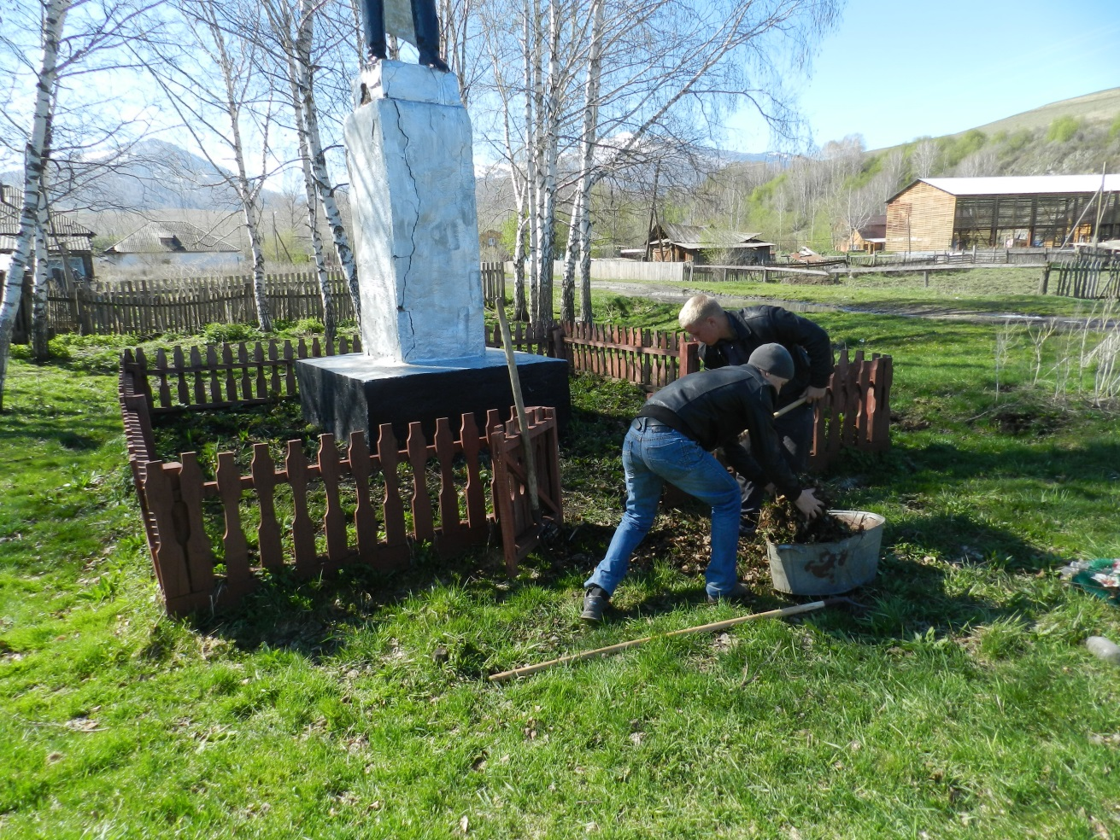
За нашим образовательным учреждением этот памятник закреплен с сентября 2009 года.

Slide 4
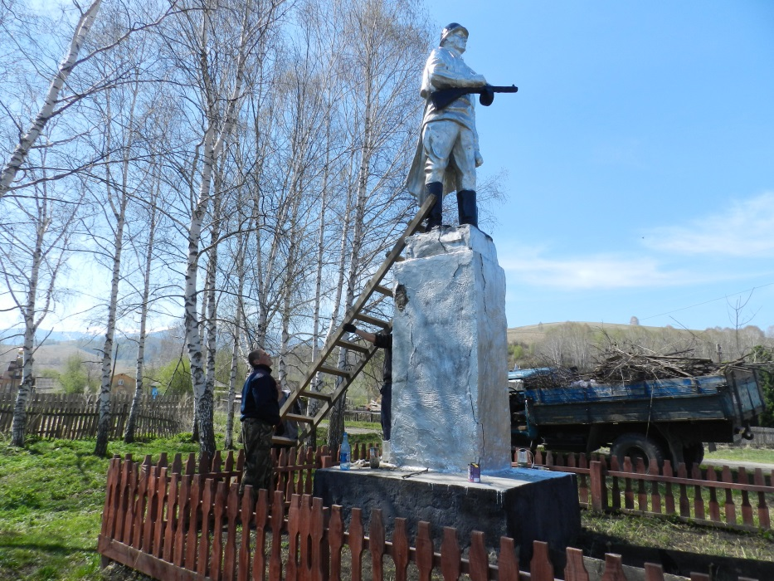
В 2015 году памятник был частично отремонтирован

Slide 5
2015 год
2017 год

Slide 6
Проблема:
Памятник имеет большие размеры, материал из которого он изготовлен от времени разрушается. В настоящее время памятник нуждается в капитальном ремонте
Если прекратить восстанавливать памятные места, то и память о героях со временем прекратит существовать, мы должны воспитывать в подрастающем поколении патриотизм и гордость к своей Родине.

Slide 7
Цели проекта:
Формирование у молодого поколения активной гражданской позиции, патриотизма, уважения к Родине, бережного отношения к нашей истории ;
Благоустройство и ремонт памятника героям ВОВ в с. Искра Солонешенского района

Slide 8
Задачи:
Развивать интерес к истории своей страны, к её героям;
Формировать духовно-нравственную культуру личности;
Воспитывать патриотическое сознание, верность Отечеству;
Произвести ремонт памятника.

Slide 9
Команда проекта:
Руководитель проекта Смирнова Людмила Юрьевна (руководитель волонтерского отряда Солонешенского лицея)
Администрация лицея
Волонтерский отряд «Рука в руке» КГБ ПОУ «Солонешенский ЛПО»
Целевая группа:
Жители с. Искра, с. Топольное, с. Солонешное и всего Солонешенского района, а также туристы, отдыхающие на базе отдыха в с. Искра

Slide 10
Ресурсы:
Финансовая поддержка со стороны администрации и сельского совета Солонешенского района (30 000 рублей)
Техника в организации КГБПОУ «Солонешенского ЛПО»(трактора, автомобили)
Добровольцы из волонтерского отряда «Рука в руке» Солонешенского лицея профессионального образования
Необходимые ресурсы:
Строительные материалы(цемент, пгс, сетка-рабица, уголок металлический, табличка, краска черная, серебряная, перчатки)
Затраты на ГСМ
Оплата работникам

